Slide 1
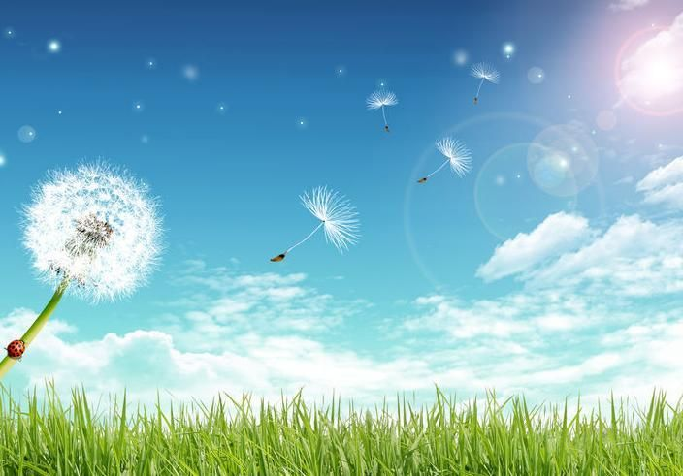

苏教版小学语文第五册
8 蒲公英

Slide 2
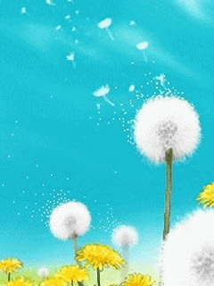
蒲公英的花瓣落了，花托上长出了洁白的绒球。一阵阵风吹过，那可爱的绒球就变成了几十个小降落伞，在蓝天白云下随风飘荡。

Slide 3



Slide 4
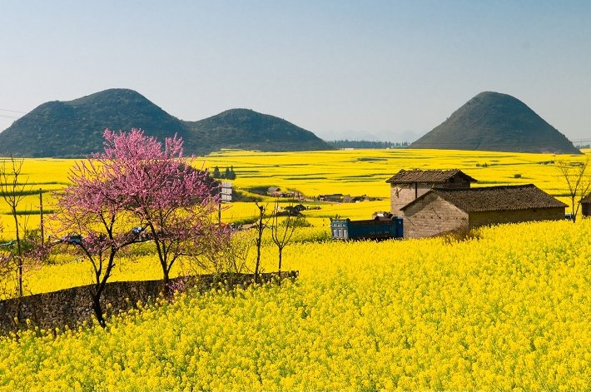

Slide 5
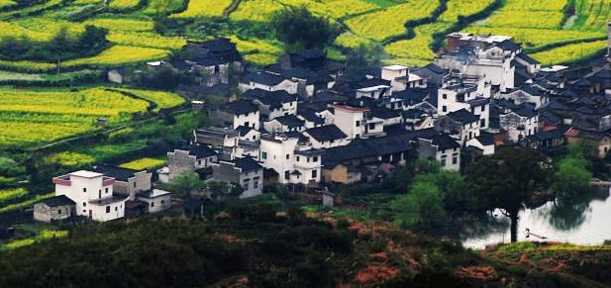

Slide 6
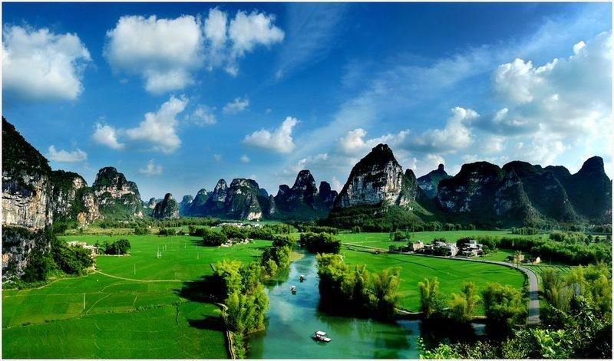

Slide 7
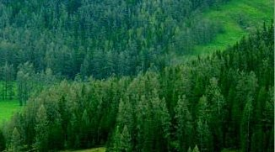

Slide 8
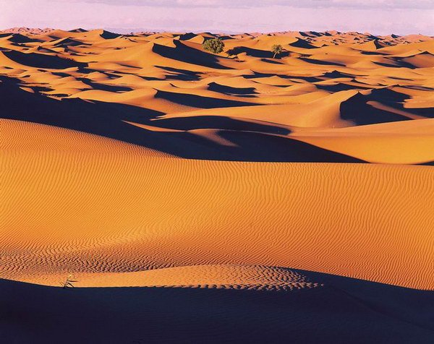

Slide 9
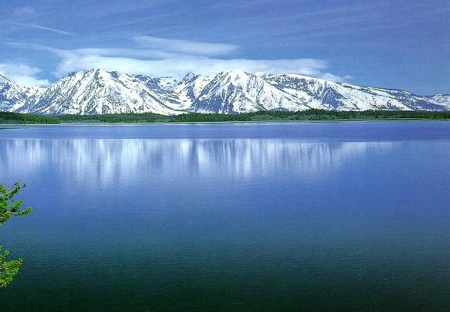

Slide 10


太阳公公是怎样对他们说的?
太阳公公看见了,亲切地嘱咐他们：“孩子们，别落在表面上金光闪闪的地方，那是沙漠。也不要被银花朵朵所迷惑，那是湖泊。只有黑黝黝的泥土，才是你们生根长叶的地方。”
亲切地嘱咐

Slide 11
想一想
太阳公公告诉蒲公英什么地方不能去?什么地方能去?

Slide 12
太阳公公看见了,亲切地嘱咐他们：“孩子们，别落在表面上金光闪闪的地方，那是沙漠。也不要被银花朵朵所迷惑，那是湖泊。只有黑黝黝的泥土，才是你们生根长叶的地方。”

Slide 13

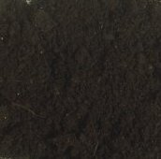
沙 漠
湖 泊
泥 土
(波光粼粼)
(黑黝黝)
(金光闪闪)

Slide 14
没有水会干死

Slide 15
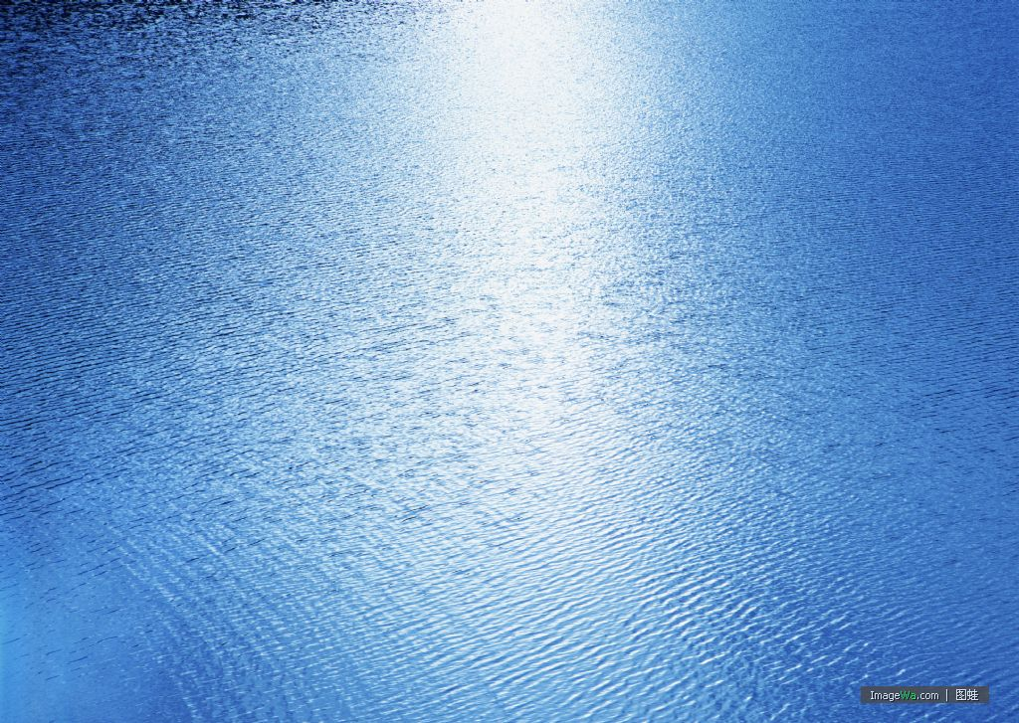
没在水中没有空气,会淹死闷死

Slide 16
泥土里有空气、水分、养料。

Slide 17

说一说
请用亲切造一个句子。

Slide 18
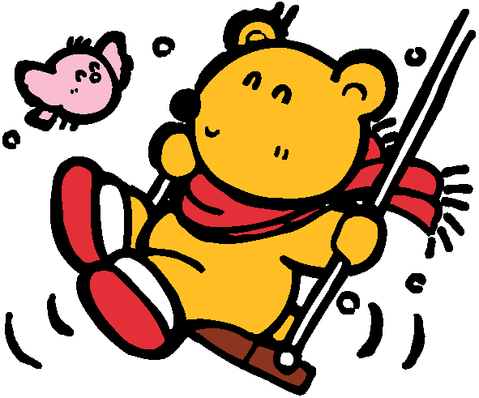
填一填
沙漠和湖泊
不能去________________，
能去________________。
泥土

Slide 19


小降落伞大声答道：“放心吧，太阳公公！我们一定会到泥土中去生长！”

Slide 20
一颗种子望了望下面的大地说：“这黑黑的泥巴有什么意思！瞧，那金光闪闪的地方一定有数不尽的宝贝。到那儿去，我准会变成百万富翁。”于是，他就向沙漠飞去。
另一颗种子落在湖泊里，他得意地说：“这波光粼粼的湖面，一定能给我带来欢乐！”

Slide 21

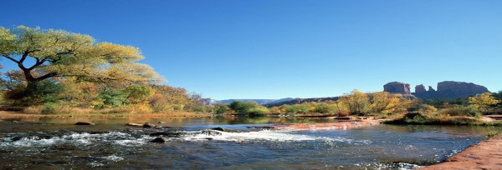
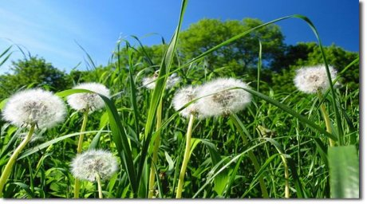
第二年的春天，
落在沙漠里的蒲公英种子早已干死；
落在湖泊里的种子早已淹死；
只有落在泥土里的种子茁壮成长起来，他们在金灿灿的阳光下竞相开放，把大地装点得更加美丽。

Slide 22
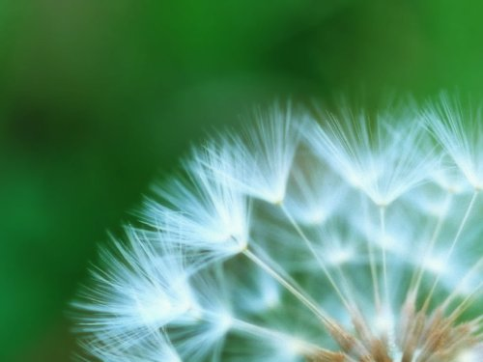
课后作业：
假如你是太阳公公，你会怎样劝两颗落在沙漠、湖泊里的种子？

Slide 23
苏教版小学语文第五册
再 见

